Slide 1
ALGORITMOS GENÉTICOS
Alezi Santos Soares.
Luiz Henrique Meneses Lima.
Rodrigo E. Fonseca.

Slide 2
Sumário
.
Introdução
algoritmo do caixeiro viajante.
algoritmo genético.
Inicialização de uma população
Exemplos.

Slide 3
“Não é a mais forte das espécies que sobrevive, nem a mais inteligente, mas a mais sensível à mudança.” (Charles Darwin)

Slide 4
Introdução
O que é Algoritmos genéticos?
Técnica.
Otimizar buscas.
Basa biológica.

Slide 5
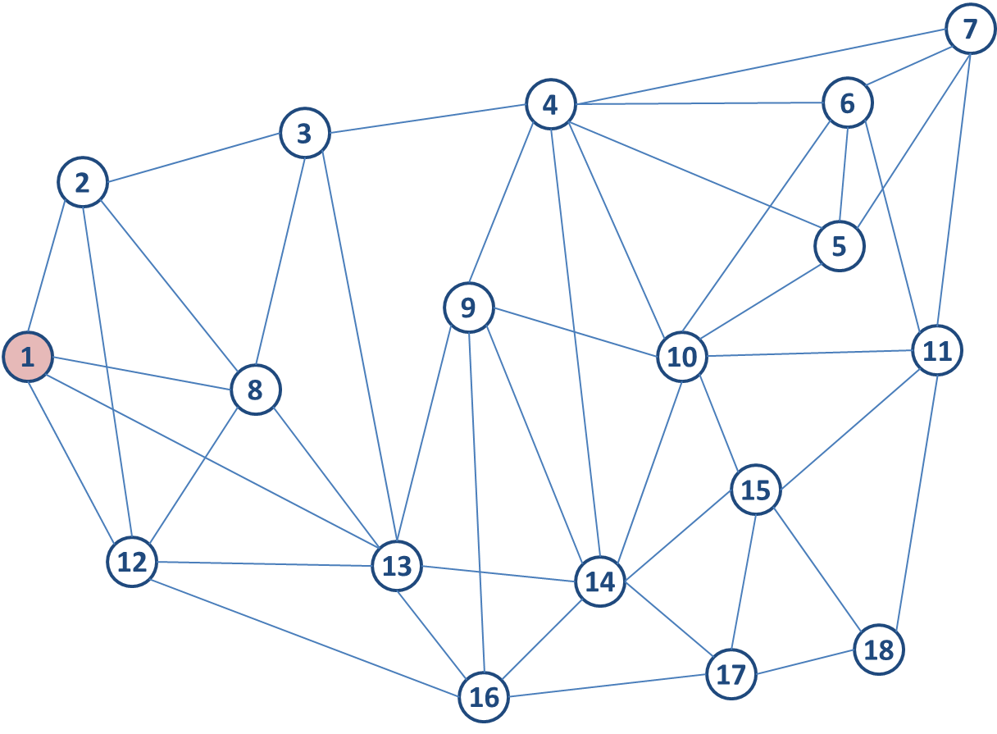
algoritmo do caixeiro viajante

Slide 6
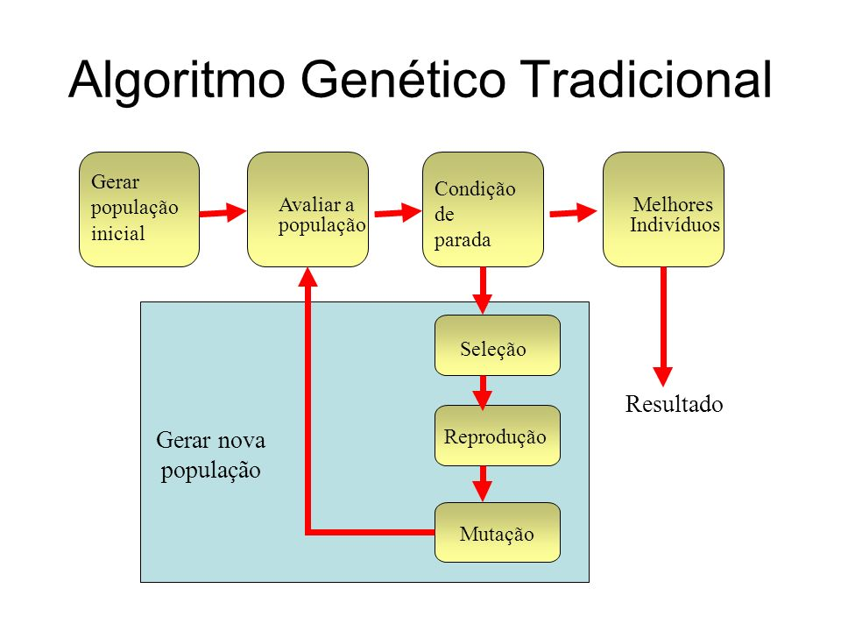
algoritmo genético

Slide 7
Inicialização de uma população
Inicialização randômica.
Inicialização heurística.
Cálculo de aptidão (Fitness Function).

Slide 8
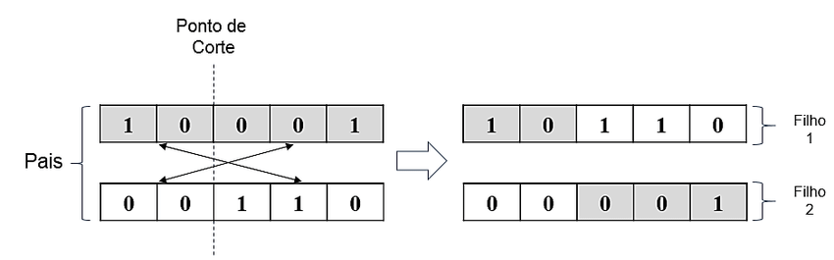
Crossover:

Slide 9
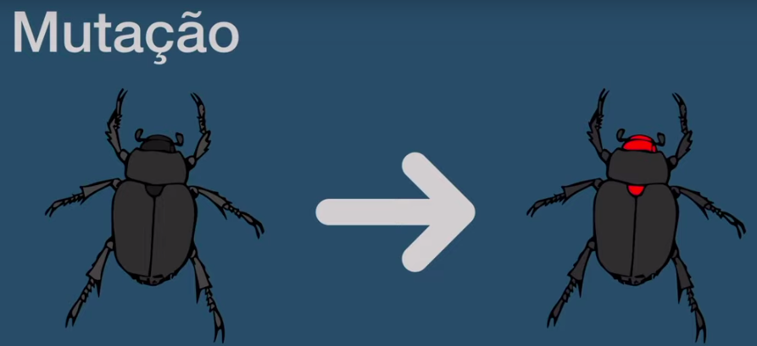
mutação

Slide 10
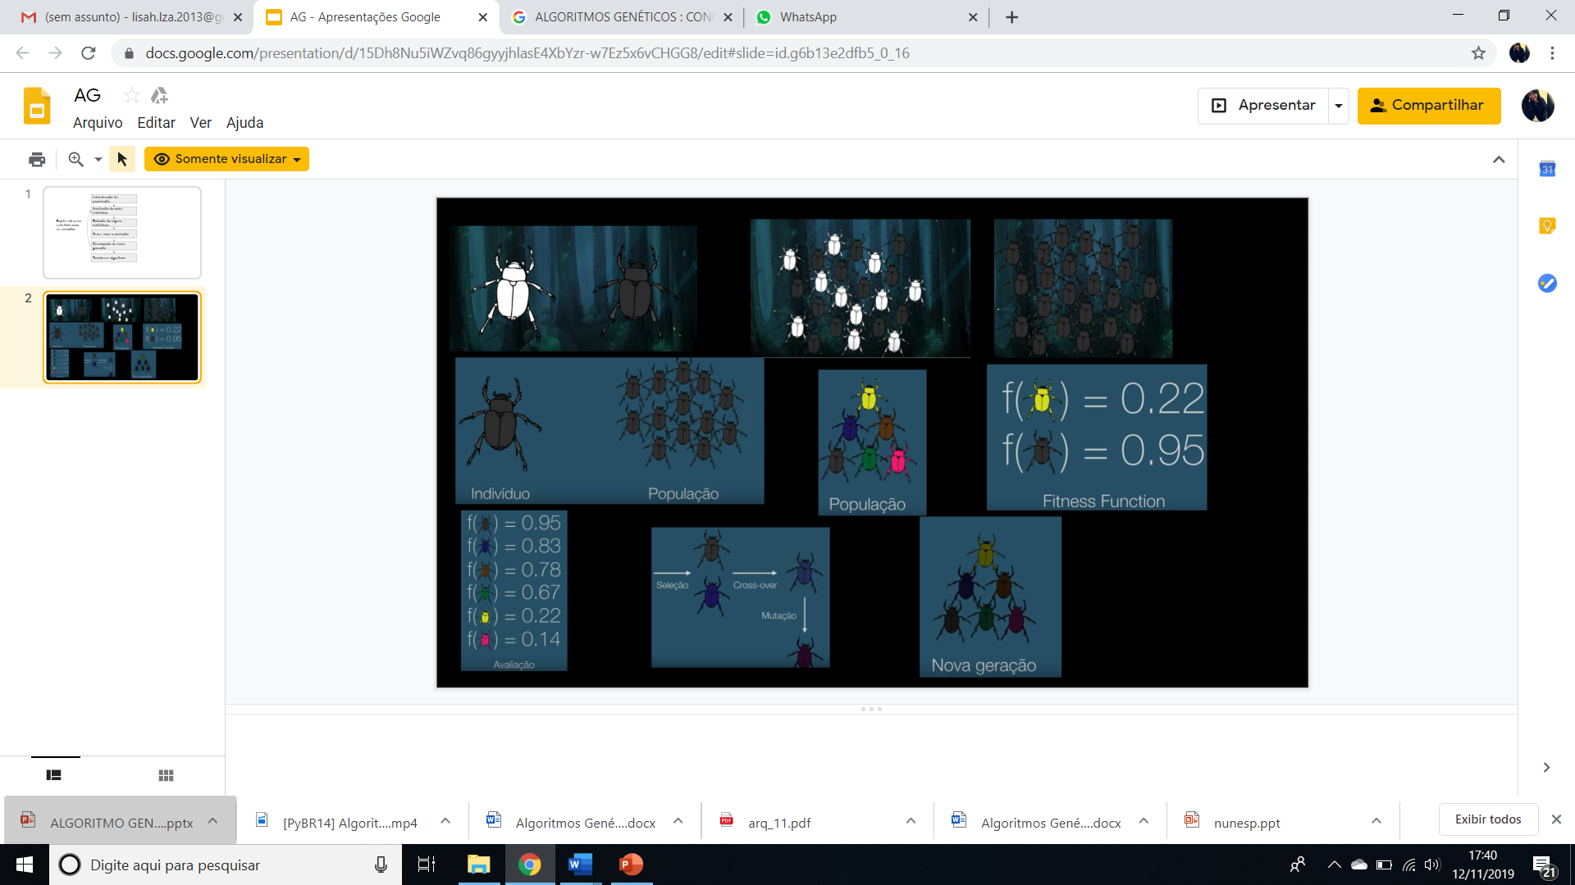

Slide 11
Fim

